Slide 1
Information Management & Big Data
Anita Curty
Directeur Information Management & Big Data

Slide 2
Une équipe, un championnat
Anita Curty
Directeur Information Mangement
Equipe Vente Channel
Joel Alvarez, Denis Pailhas, Olivia Tellier
Managers Equipe Vente
Grands Comptes
Sébastien Jung
Gdes Entreprises Paris
Yan Lemoigne
Gdes Entreprises Régions
Estelle Samwells
Managers Equipe Technical Sales
Big Data & Core DB
Béatrice Cochard
Information Gouvernance
Dan Benouaisch
Segment Leaders
Big Data
Laurent Sergueenkoff
Core Database
Alain Szenicer
Daniel Jalfon
Information Gouvernance
Darren Cooper
Stéphane Montri
Equipe Marketing
Angelica Vayer, Christophe Mégevand

Slide 3
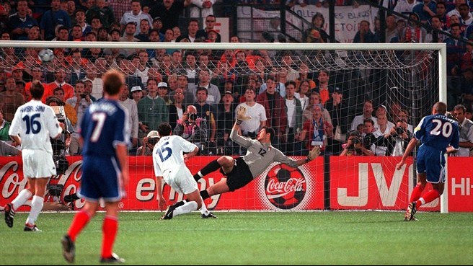
Les Enjeux du 4ème trimestre Information Management et ses partenaires
Les « 4 Vs » du succès + 1 :
Vélocité ... pour réussir Q4
Volume … de pipeline à qualifier ensemble
Variété … de besoins client et types d’opportunités
Véracité ... dans nos échanges pour être + efficaces
Et enfin …
Valeur
pour nos équipes, nos partenaires et nos clients !

Slide 4
Sales Plays Q4
DB2 with BLU Acceleration
DB2 with BLU Acceleration
Guardium
L’analyse ultra-rapide
Sécurité des
données
Big Data Platform
Plateforme complète pour le Big Data
Data Explorer MDM
Visualisation complète des données clients
L’analyse d’une multitude de données combinée à la simplicité d’une appliance
System for Hadoop

